Slide 1
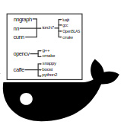
Docker与 GPU 基础
郑歆慰
xwzheng@ustc.edu.cn

Slide 2
引子
人生苦短，何不用Python？
人生苦短，何不用AnaConda？
人生苦短，何不用Docker？
Docker is a tool that can package an application and its dependencies in a virtual container that can run on any Linux server. This helps enable flexibility and portability on where the application can run, whether on premises, public cloud, private cloud, bare metal, etc.

Slide 3
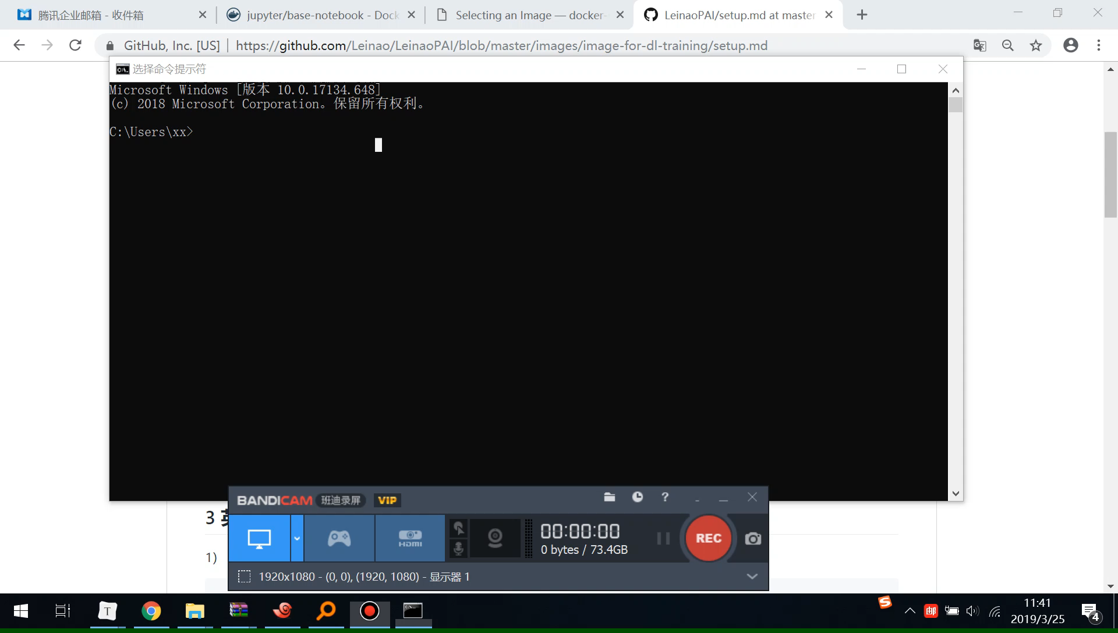
Docker示例1
Notes:
演示docker启动jupyter

Slide 4
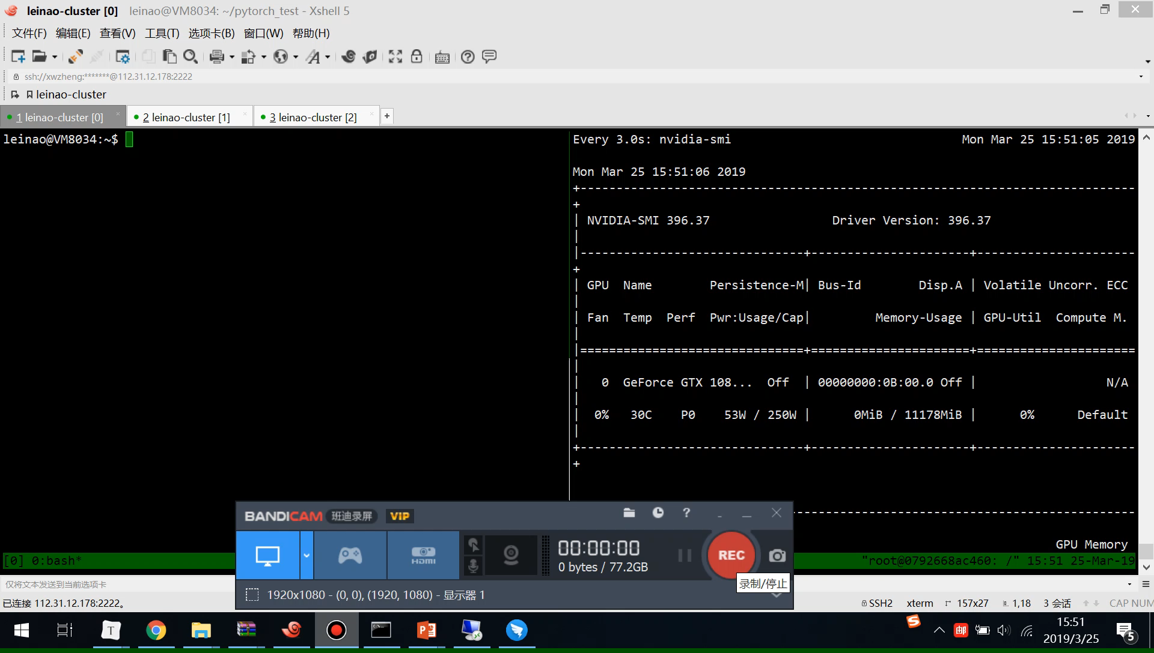
Docker示例2
Notes:
演示docker启动一个pytorch

Slide 5
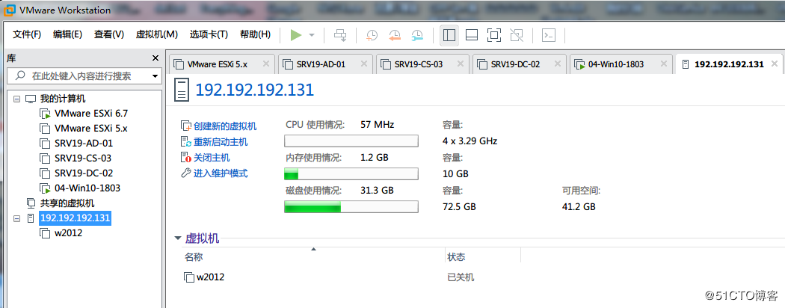
Docker简介
对标的产品：虚拟机
VMware Workstation
KVM

Slide 6
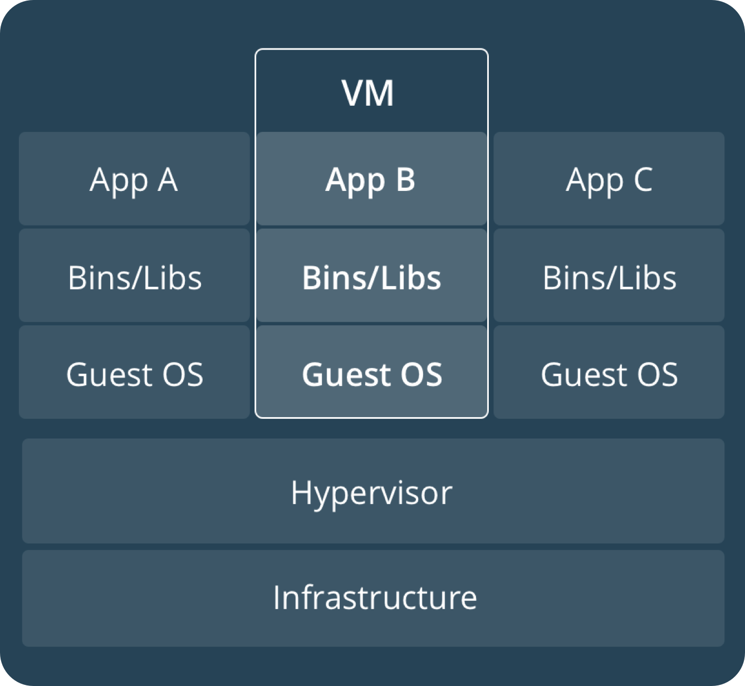
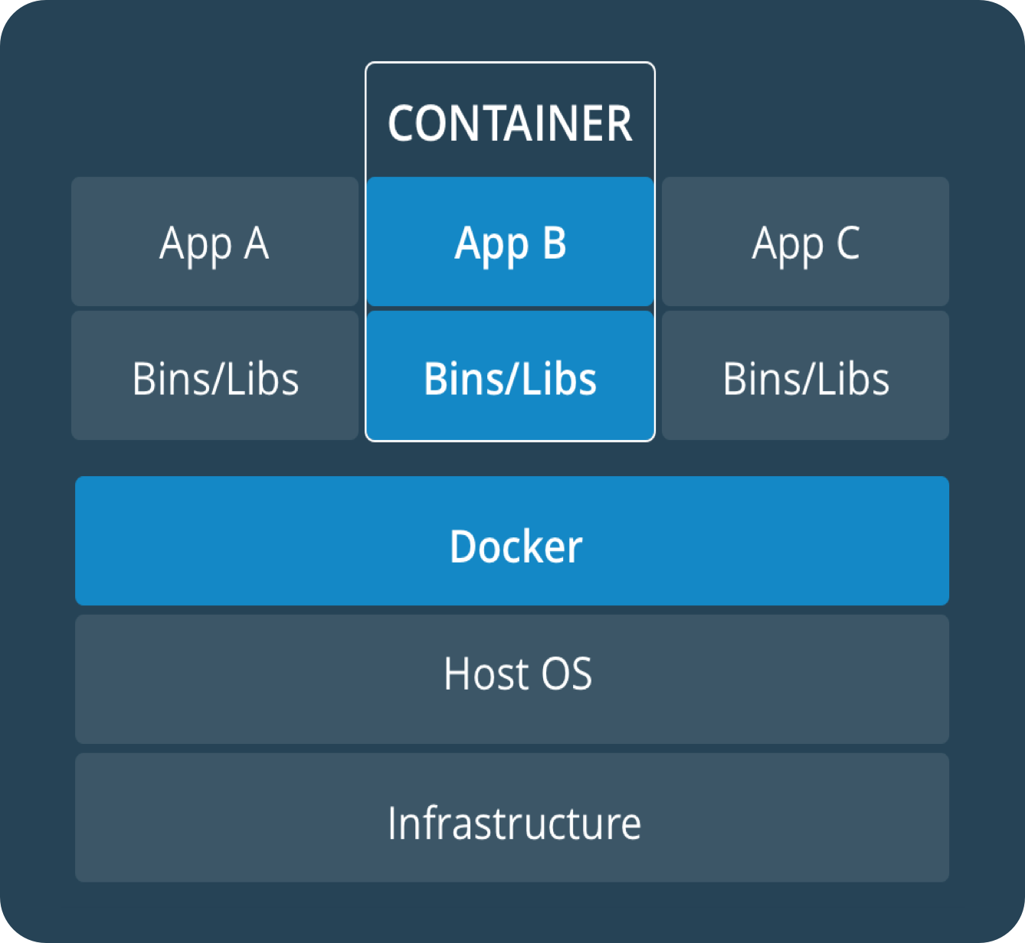
Docker简介
虚拟机 vs 容器

Slide 7
Docker简介
什么是容器？
一种虚拟化方案
操作系统级别的虚拟化
只能运行相同或相似内核的操作系统
依赖于Linux内核特性：Namespace和Cgroups

Slide 8
Docker简介
什么是Docker？
将应用程序自动部署到容器
编程语言：Go
开源：https://github.com/docker/docker-ce
2013年，dotCloud -> Docker
一套工具平台

Slide 9
Docker简介
Docker的特点：
简单轻量的建模方式
职责的逻辑分离
快速高效的生命周期
鼓励使用面向服务的架构

Slide 10
Docker简介
Docker的使用场景
使用docker容器开发、测试和部署服务
创建隔离的运行环境
搭建测试环境
构建多用户的平台即服务（PaaS）基础设施
提供软件即服务（SaaS）的应用程序
高性能、超大规模的宿主机部署

Slide 11
Docker简介
小结
什么是容器
什么是Docker
Docker的特点
Docker的应用场景

Slide 12
Docker基本组成
Docker客户端
Docker Daemon守护进程
Docker Image 镜像
Docker Container容器
Docker Registry仓库

Slide 13

Docker基本组成
Docker客户端和守护进程
C/S架构
本地/远程

Slide 14
Docker基本组成
Docker镜像
“镜像与容器”类似于“类与对象”
层叠的只读文件系统
联合加载
由基础镜像加工而来
Add pytorch
Add python
rootfs（如ubuntu）
bootfs

Slide 15
Docker基本组成
Docker容器
通过镜像启动
镜像由硬盘到内存
写时拷贝（Copy On Write）
可写层
Add pytorch
Add python
rootfs（如ubuntu）
bootfs

Slide 16
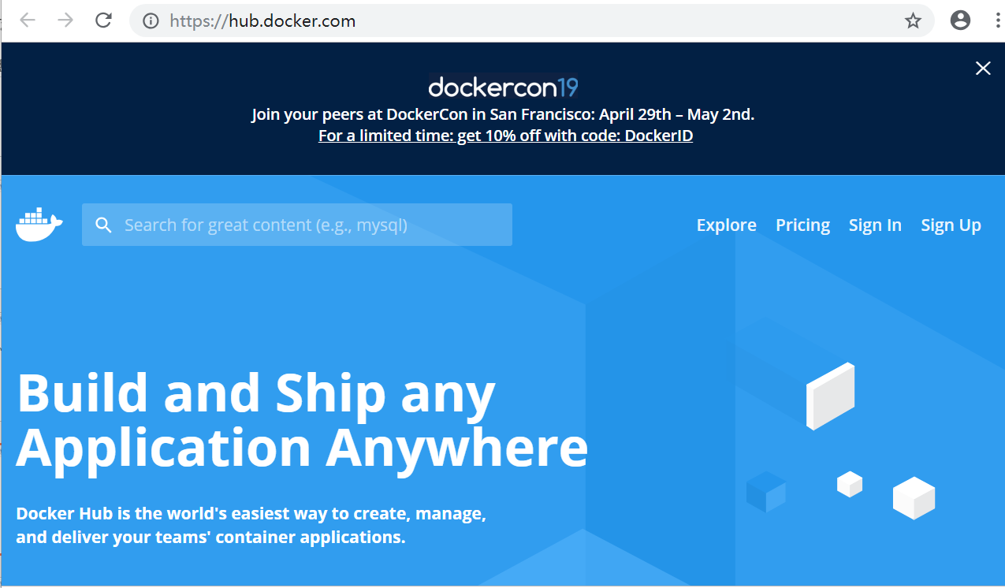
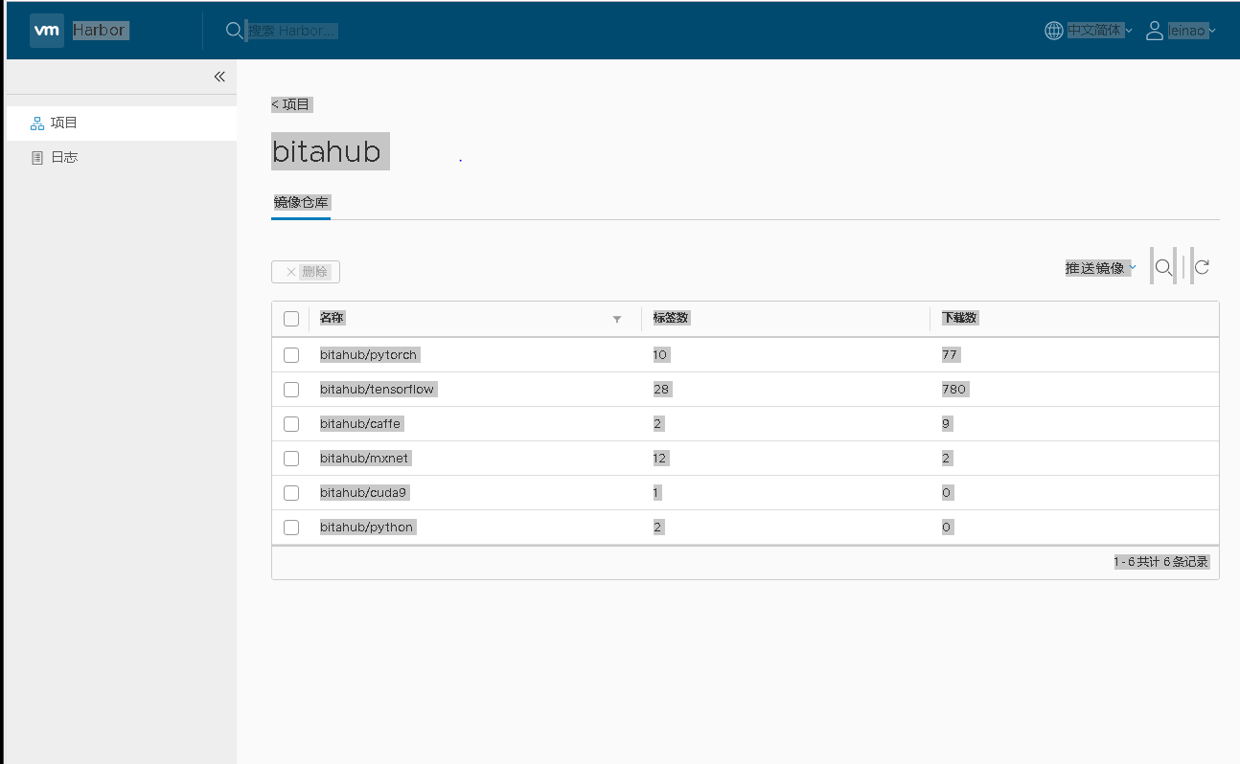
Docker基本组成
Docker仓库
公有：DockerHub(https://hub.docker.com)
私有：Harbor（https://github.com/goharbor/harbor）

Slide 17
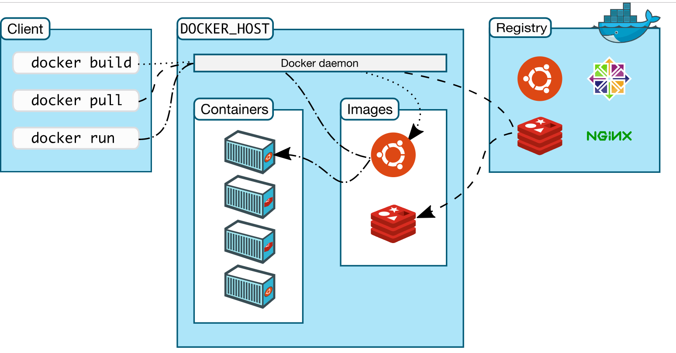
Docker基本组成
架构图

Slide 18
Docker相关技术
Docker依赖于Linux内核特性
Namespaces 命名空间
Control Groups（cgroups）控制组

Slide 19
Docker相关技术
Namespaces 命名空间
编程语言
封装、代码隔离
操作系统
系统资源的隔离
进程、网络、文件系统、…

Slide 20
Docker相关技术
Namespaces 命名空间
PID（Process ID） 进程隔离
NET （Network） 管理网络接口
IPC（InterProcess Communication） 管理跨进程通信的访问
MNT （Mount） 管理挂载点
UTS （Unix Timesharing System） 隔离内核和版本标识
Notes:
扩展阅读：http://blog.chinaunix.net/uid-20788636-id-4479145.html

Slide 21
Docker相关技术
Control groups 控制组
用来分配资源
来源google
Linux kernel 2.6.24 @ 2007
根据特定的行为，把一系列系统任务及其子任务整合（或分隔）到按资源划分等级的不同组内，从而为系统资源管理提供一个统一的框架
Notes:
扩展阅读：https://infoq.cn/article/docker-kernel-knowledge-cgroups-resource-isolation

Slide 22
Docker相关技术
Control groups 控制组
资源限制
优先级设定
资源计量
资源控制
Notes:
资源限制（Resource Limitation）：cgroups 可以对进程组使用的资源总额进行限制。如设定应用运行时使用内存的上限，一旦超过这个配额就发出 OOM（Out of Memory）。
优先级分配（Prioritization）：通过分配的 CPU 时间片数量及硬盘 IO 带宽大小，实际上就相当于控制了进程运行的优先级。
资源统计（Accounting）： cgroups 可以统计系统的资源使用量，如 CPU 使用时长、内存用量等等，这个功能非常适用于计费。
进程控制（Control）：cgroups 可以对进程组执行挂起、恢复等操作。

Slide 23
Docker相关技术
Docker容器的能力
文件系统的隔离：每个容器都有自己的root文件系统
进程的隔离：每个容器都运行在自己的进程环境中
网络隔离：容器间的虚拟网络接口和IP地址都是分开的
资源隔离和分组：使用cgroups将CPU、内存、IO之类的资源独立分配给每个Docker容器

Slide 24
安装与演示
Ubuntu中的安装脚本
其他平台
https://hub.docker.com/editions/community/docker-ce-desktop-windows
https://hub.docker.com/editions/community/docker-ce-desktop-mac
sudo apt-get update
sudo apt-get -y install apt-transport-https ca-certificates curl software-properties-common
sudo curl -fsSL https://download.docker.com/linux/ubuntu/gpg | sudo apt-key add -
sudo apt-key fingerprint 0EBFCD88
sudo add-apt-repository "deb [arch=amd64] https://download.docker.com/linux/ubuntu $(lsb_release -cs) stable"
sudo apt-get update
sudo apt-get -y install docker-ce

Slide 25
容器生命周期

Slide 26
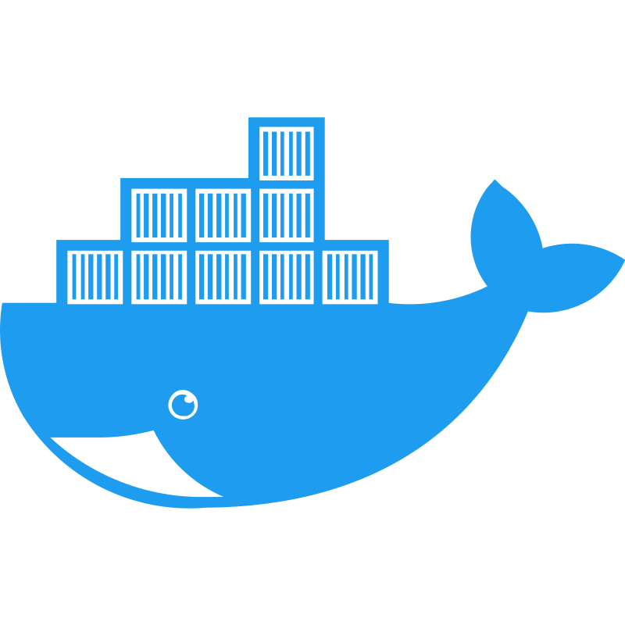



镜像来源
Docker hub
私有仓库
导入导出
编译

Slide 27
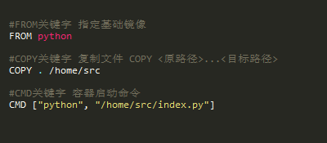
镜像编译
用Dockerfile定义镜像（有点类似于manifest文件）
创建镜像 ： sudo docker build -t hello-python -f Dockerfile
下面的例子在新建一个镜像，启动即运行python脚本打印一行hello world

Slide 28
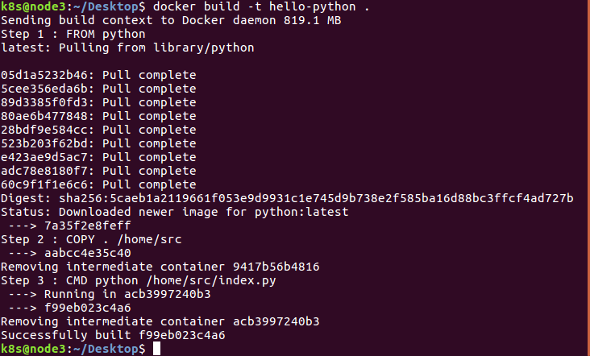
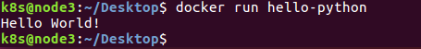
镜像编译

Slide 29
镜像编译
与Makefile类似，可看作带有关键字的脚本
在基础镜像之上扩展，得到一个新的Docker镜像
Dockerfile列出了构建镜像所需的步骤
docker build 编译Dockerfile，形成镜像
可为docker run定义默认命令，定义要暴露的端口等
常用的关键字
FROM
RUN
ENV
CMD

Slide 30
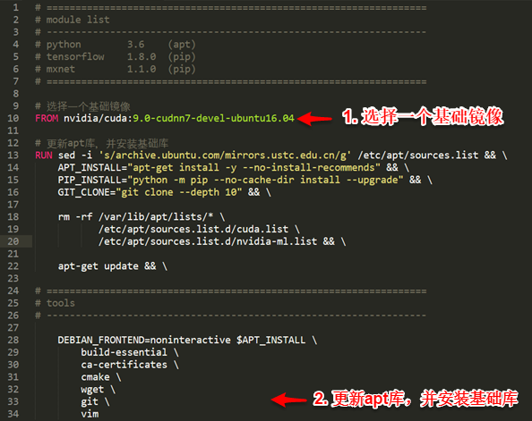
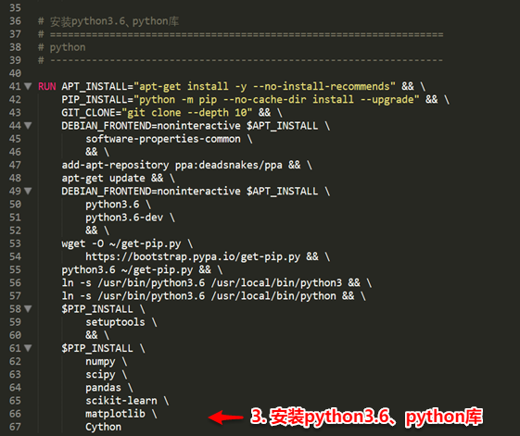
镜像编译
https://github.com/Leinao/LeinaoPAI/tree/master/images/image-for-dl-training

Slide 31
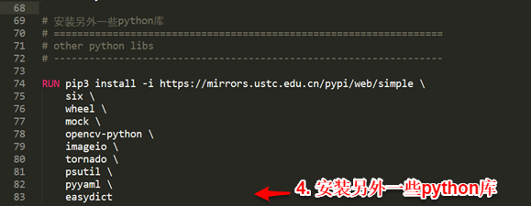
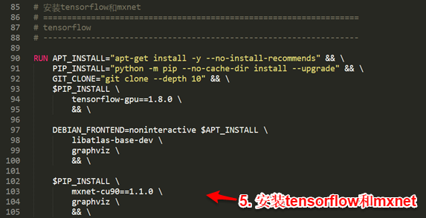
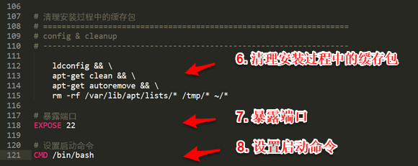
镜像编译
小提示
可以利用镜像站加快编译过程
https://mirrors.ustc.edu.cn

Slide 32
Docker基础知识
小结
容器与docker
Docker常用命令
容器生命周期
Namespace和cgroups
镜像来源
扩展阅读
容器数据卷、网络容器、…
kubernetes

Slide 33
谢谢
郑歆慰
xwzheng@ustc.edu.cn

